Slide 1
Aula 9 – Servo Motor e Desenvolvimento de Projetos
Professores: Daniel Centeno Einloft e Renan Guedes

Slide 2
Sumário
Primeiro Momento:
Revisão Escrita Analógica e PWM
Servo Motor
Aplicações
Exemplos
Segundo Momento:
Como começar um projeto? Por onde começar?
Como eu posso me organizar para desenvolver um projeto?
Exemplo utilizando um desafio proposto nas aulas passadas.

Slide 3
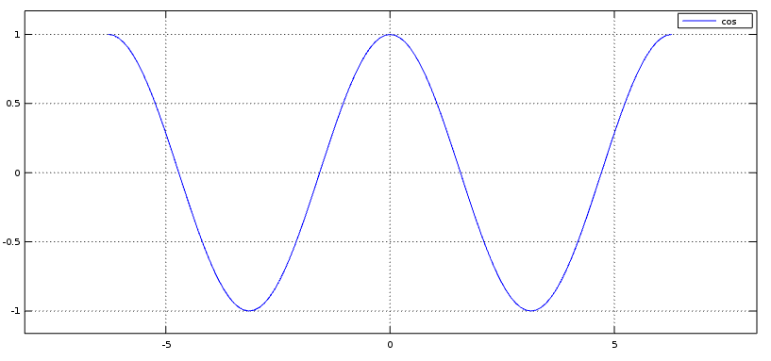
Sinal Analógico
Sinais com valores contínuos no tempo.

Slide 4
Sinais Analógicos no Arduino
Podem ser lidos através nos pinos de Analog In.
Arduino possui um conversor analógico-digital que converte valores de tensão! Mapeia valores de 0V a 5V para 0 a 1023 (conversão de 10 bits).
Podem ser escritos atrávés de PWM

Slide 5
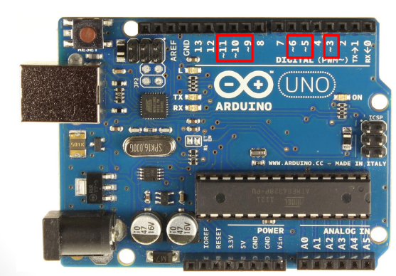
Escrita Analógica no Arduino
Podem ser lidos e ESCRITOS através dos pinos do Arduino.

Slide 6
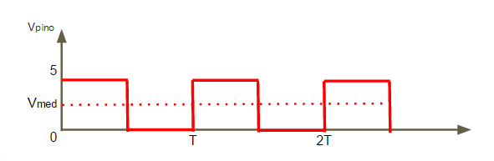
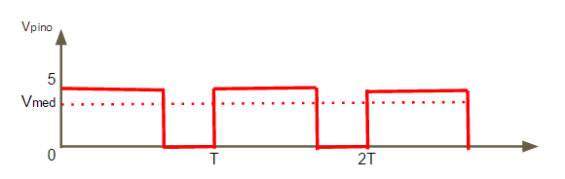
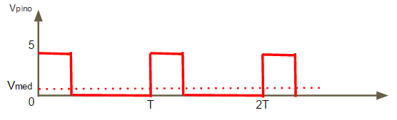
PWM (Pulse-Width Modulation)
Uma técnica matemática e física para obter valores de tensão contínuos, através de valores de tensão discretos.

Slide 7
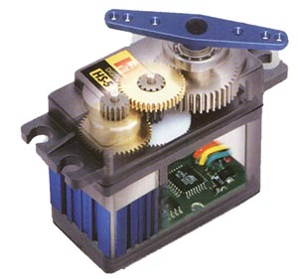
Servo
É um atuador que pode-se controlar precisamente a posição ou velocidade de rotação!
Servos podem ser contínuos ou não.
Aplicações: Braços, pernas robóticas, rodas de um carro, etc.

Slide 8
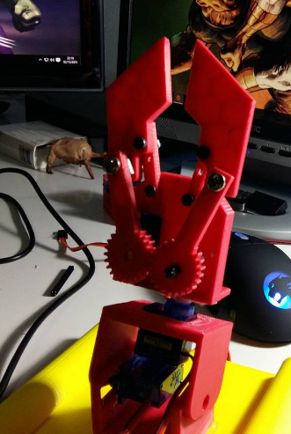
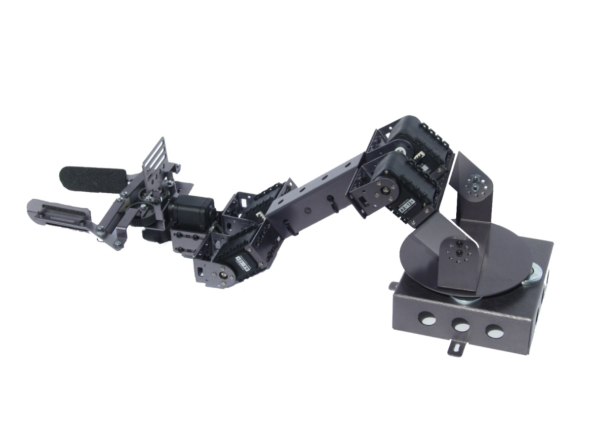
Aplicações

Slide 9
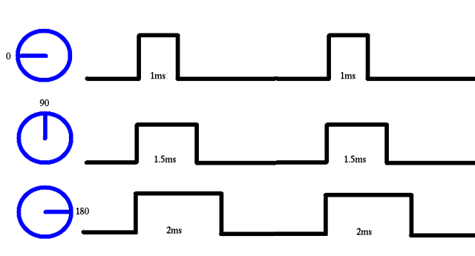
Funcionamento Básico
Uma unidade de controle recebe o sinal do PWM de entrada e verifica com o posicionamento de um potenciômetro interno.
Dependendo da posição do potenciômetro, a unidade de controle gira um motor interno para que o potenciômetro esteja na posição correta.

Slide 10
Servo Motor no Arduino
Pode ser controlado diretamente via PWM.
Novidade: também pode ser utilizado através de funções disponibilizadas pela biblioteca Servo.h
Existem várias aplicações de Arduino que utilizam bibliotecas para facilitar a utilização de periféricos, como Displays de LCD, módulo Bluetooth, etc.

Slide 11
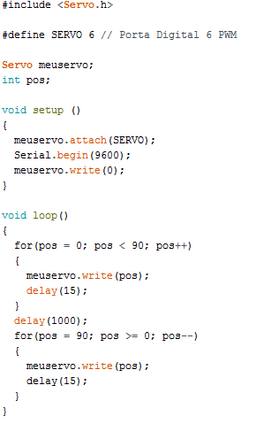
Exemplo utilizando a biblioteca Servo

Slide 12
Dúvidas?
☺

Slide 13
Projetos

